Slide 1

主日信息
Sunday Sermon

Slide 2

迎接上好的福分
Welcome Rich and Eternal Blessings

Slide 3
主題經文：馬太福音/MATTHEW 5：3-12
3 「虛心的人有福了！因為天國是他們的。
4 哀慟的人有福了！因為他們必得安慰。
5 溫柔的人有福了！因為他們必承受地土。
6 飢渴慕義的人有福了！因為他們必得飽足。
7 憐恤人的人有福了！因為他們必蒙憐恤。
8 清心的人有福了！因為他們必得見神。
9 使人和睦的人有福了！因為他們必稱為神的兒子。 10 為義受逼迫的人有福了！因為天國是他們的。
11 人若因我辱罵你們，逼迫你們，捏造各樣壞話毀謗你們，你們就有福了。 應當歡喜快樂，因為你們在天上的賞賜是大的。在你們以前的先知，人也是這樣逼迫他們。

Slide 4
一. 神的選民
華人過年與逾越節的相似之處:
春節叫「過年」; 逾越節，逾越《越過，跳過》。
B.除夕吃團圓飯；以色列人在逾越節的前夕，「全家人一起吃逾越節的羊羔」
出12：3-你們吩咐以色列全會眾說：本月初十日，各人按著父家取羊羔，一家一隻。
C.逾越節前將羊血塗在門楣和門框上; 華人貼春聯在除夕那一天, 對聯的顏色一定是紅色.

Slide 5
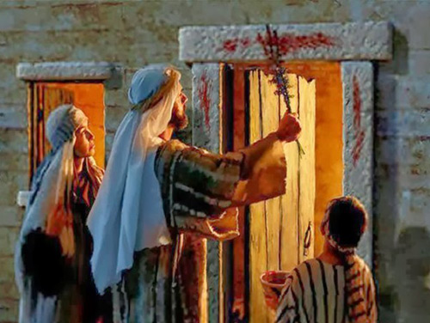
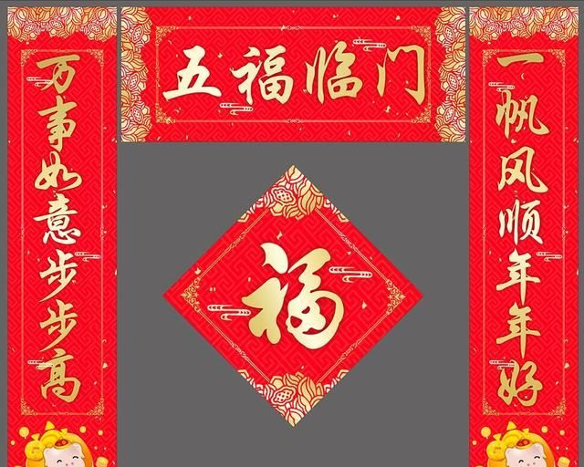

Slide 6
地上的福
五福臨門：
長壽－命不夭折，福壽綿延
富貴－錢財富足，地位尊貴
康寧－身體健康，心態安寧
好德－生性善良，宽厚平静
善終－足享天年，無疾而終
故事：信守諾言的太太
詩17：14-耶 和 華 阿 、 求 你 用 手 救 我 脫 離 世 人 、 脫 離 那 只 在 今 生 有 福 分 的 世 人 。。。

Slide 7
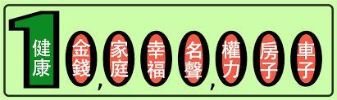

Slide 8
二. 天國八福
Beatitudes——》【Be + atitudes】；意思是“人對神的態度或回應”
虛心（poor in spirit) 的人有福了！因為天國是他們的。
太7：14-引 到 永 生 、 那 門 是 窄 的 、 路 是 小 的 、 找 著 的 人 也 少 。
2. 哀 慟 的 人 有 福 了 ！ 因 為 他 們 必 得 安 慰 。
詩34：18-耶 和 華 靠 近 傷 心 的 人 、 拯 救 靈 性 痛 悔 的 人 。

Slide 9
3. 溫 柔 的 人 有 福 了 ! 因 為 他 們 必 承 受 地 土 。
詩37：11-但 謙 卑 人 必 承 受 地 土 、 以 豐 盛 的 平 安 為 樂 。
創13：15，17-凡 你 所 看 見 的 一 切 地 、 我 都 要 賜 給 你 和 你 的 後 裔 、 直 到 永 遠 。。。你 起 來 、 縱 橫 走 遍 這 地 、 因 為 我 必 把 這 地 賜 給 你 。
4. 飢 渴 慕 義 的 人 有 福 了 ！ 因 為 他 們 必 得 飽 足 。
詩107：9-因 他 使 心 裡 渴 慕 的 人 、 得 以 知 足 、 使 心 裡 飢 餓 的 人 、 得 飽 美 物 。
5.憐 恤 人 的 人 有 福 了 ! 因 為 他 們 必 蒙 憐 恤 。
詩18：25-慈 愛 的 人 、 你 以 慈 愛 待 他 ． 完 全 的 人 、 你 以 完 全 待 他 。

Slide 10
6. 清 心 的 人 有 福 了 ! 因 為 他 們 必 得 見 神 。
林後11：3-我 只 怕 你 們 的 心 或 偏 於 邪 、 失 去 那 向 基 督 所 存 純 一 清 潔 的 心 、 就 像 蛇 用 詭 詐 誘 惑 了 夏 娃 一 樣 。
7. 使 人 和 睦 的 人 有 福 了 ! 因 為 他 們 必 稱 為 神 的 兒 子 。
在賽9：6-。。。 他 名 稱 為 奇 妙 、 策 士 、 全 能 的 神 、 永 在 的 父 、 和 平 的 君 。
8.為 義 受 逼 迫 的 人 有 福 了 ! 因 為 天 國 是 他 們 的 。
太10：22-並 且 你 們 要 為 我 的 名 、 被 眾 人 恨 惡 、 惟 有 忍 耐 到 底 的 、 必 然 得 救 。

Slide 11
三．迎接神的上好福分
人對神的回應
太13：23-撒 在 好 地 上 的 、 就 是 人 聽 道 明 白 了 、 後 來 結 實 、 有 一 百 倍 的 、 有 六 十 倍 的 、 有 三 十 倍 的 。
路8：15-那 落 在 好 土 裡 的 、 就 是 人 聽 了 道 、 持 守 在 誠 實 善 良 的 心 裡 、 並 且 忍 耐 著 結 實 。
聽道——》持守——》忍耐著結實
太6：24-一個人不能侍奉兩個主，不是惡這個愛那個，就是重這個輕那個。你們不能又侍奉神，又侍奉瑪門 (“瑪門”是“財利”的意思）。

Slide 12
2. 迎接從天上來豐富，永遠的福分
詩21：3，6-你 以 美 福 （rich blessings）迎 接 他 、 把 精 金 的 冠 冕 戴 在 他 頭 上 。。。你 使 他 有 洪 福(eternal blessings) 、 直 到 永 遠 ． 又 使 他 在 你 面 前 歡 喜 快 樂。
3. 自己得福，也成爲多人的祝福
故事：監獄典獄長Nathan Burl Cain

Slide 13
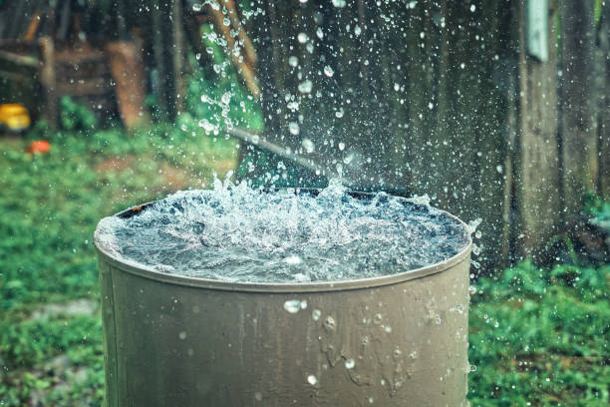
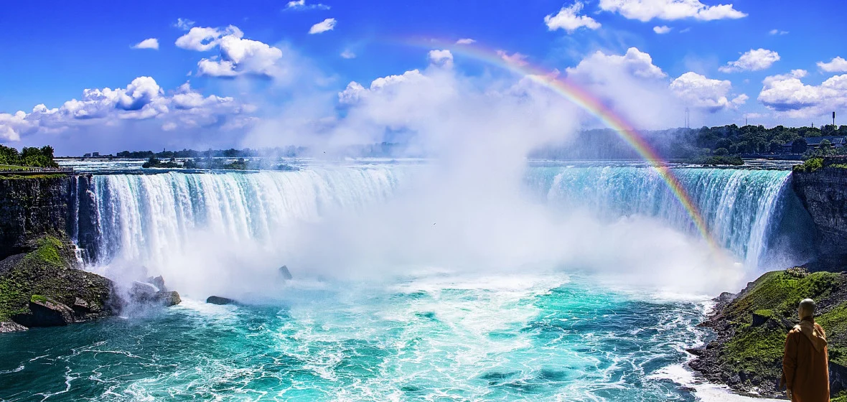

Slide 14
回應詩歌
「有福了」

